Slide 1



Conception et développement d'une plateforme de
gestion des assessments pour des employés de la banque
populaire basée sur l'architecture micro-services
Organisme d'accueil: Banque Centrale Populaire
Soutenu comme exigence pour obtention d'un diplôme d'Ingénieur d'État en:
Data & Software Engineering
Élaboré par:
FARFAOUA Mohamed-Amine
3éme année Data and Software Engineering
Sous la direction de:
M.HILAL Imane
Mme. MABROUK Wafaa
Mme. GHANNAM Sanae
M. N'cho Seka Jean Carlos Orace
Membres du jury:
M.RADGI Maryam
M.HILAL Imane
Mme. MABROUK Wafaa
Mme. GHANNAM Sanae
M. N'cho Seka Jean Carlos Orace
Notes:
Merci M. MARYAY RADGUI Pour m'avoir accorder la parole
Honorable jury, je vous remercie pour avoir bien voulu juger mon travail. Chere famille et amis bonjour.
J'ai l'honneur et le plaisir de vous presenter aujourdhui le fruit de mon projet de fin d'etude dans le cadre de l'obtention de mon diplome d'ingenieur d'etat
Un sujet effectué au sein de BCPintitulé xx sous la direction de HILAL, Wafae, Carlos, Sanae

Slide 2
Plan
I
Introduction
Introduction générale
Présentation de l'organisme d'accueil
Cadre général du projet
II
Présentation de la gestion des compétences
Les outils existants
Problématique
III
Cadre pratique du projet
Phase d’analyse
Architecture microservices
IV
Conclusion
Réalisation
Perspectives d'évolution

Slide 3
Introduction générale
Et mise en contexte

Slide 4

Le Groupe Banque Populaire
Les Filiales et Fondations
Les Banques Régionales
La Banque Centrale Populaire
Notes:
Le Groupe Banque Populaire (GBP) est un groupe bancaire et financier composé du «Crédit Populaire du Maroc » et de ses filiales spécialisées
L’organisation institutionnelle du GBP suit une structure pyramidale sur trois niveaux :
● La Banque Centrale Populaire.
● Les Banques Régionales.
● Les Filiales et Fondations.

Slide 5
Réseau du Groupe BP
Afrique subsaharienne

Slide 6





Le Groupe de Développement du Capitale Humain
Remettre l’humain au centre de développement
BCP Academy
Marque Employeur & Recrutement
Développement
Social
Structures, Talents
Et Synergie RH Groupe
Pilotage RH et Rémunération Groupe
Notes:
La mission générale du DCHG repose sur le fait de remettre l’humain au centre des développements, en le considérant comme un véritable potentiel à découvrir, à faire émerger et à faire évoluer.
Parmi les missions de cette direction, on :
Développement Social
Structures, Talents et Synergie RH Groupe :
Marque Employeur & Recrutement :
Pilotage RH et Rémunération Groupe :
BCP Academy :
Au sein de l’entité de BCP academy on a plusieurs sous-entité , parmi eux là ou j’ai effectué mon stage : l’entité de gestion de compétences

Slide 7
Entité de gestion de compétences
II. Cadre général du projet
Définir la politique d’évaluation et de gestion des compétences
Améliorer la performance du GBP
Gérer les référentiels des emplois et des compétences
Concevoir et déployer le processus de gestion des compétences
Accompagner les filiales et fondations du Groupe
Notes:
Cette entité a été récemment crée pour un but clair, c’est l'amélioration de la performance du Groupe Centrale Populaire.
Parmi les grandes activités, nous citons :
Définir la politique d’évaluation et de gestion des compétences
Concevoir et déployer le processus de gestion des compétences :
Accompagner les filiales et fondations du Groupe
Gérer les référentiels des emplois et des compétences :
L’assurance de la re-modélisation du référentiel des emplois ;
L’élaboration le référentiel des compétences requises par emploi ;
L’assurance de la veille prospective des métiers et compétences

Slide 8
Entité de gestion de compétences
II. Cadre général du projet
Référentiel des Emplois
Evaluation des
Compétences
REC
Référentiel des
Compétences
Notes:
REC est divisé en trois parties essentielles :
Référentiel des emplois :
Évaluation des compétences :
Référentiels des compétences :

Slide 9
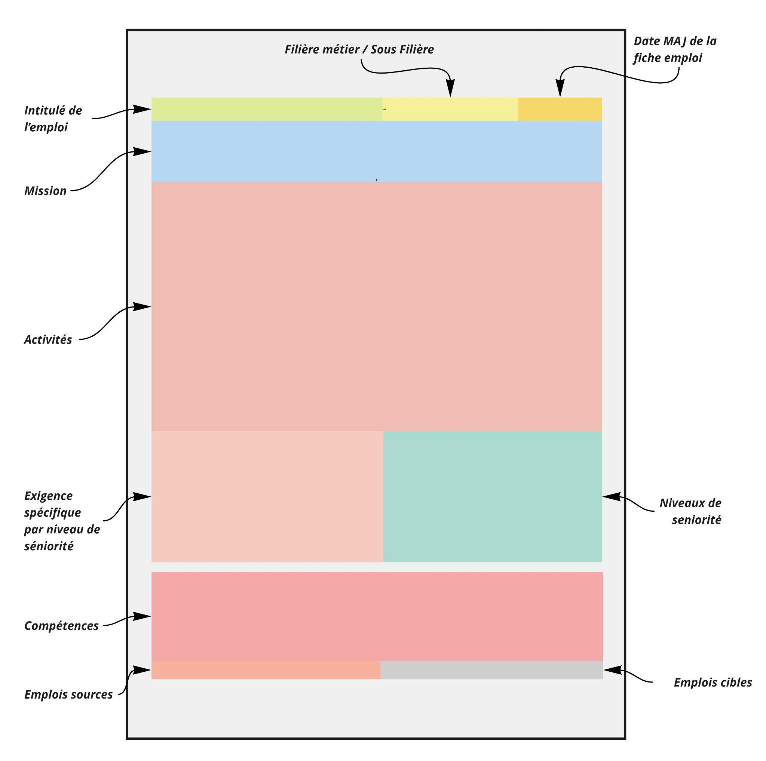
Entité de gestion de compétences
II. Cadre général du projet
Référentiel des Emplois
REC
Notes:
Référentiel des emplois : C’est l’ensemble des fiches d’emplois de tous les emplois au sein des filiales et fondations du Groupe Central Populaire.
Une fiche d’emploi définit les responsabilités, exigences spécifiques de l’emploi, les marqueurs de séniorité, les compétences requises et les emplois sources et cibles pour un tel emploi.

Slide 10
Entité de gestion de compétences
II. Cadre général du projet
Evaluation Tenue de Poste
Evaluation Savoir-Faire
REC
Référentiel des
Compétences
Notes:
Deuxièmement, Chaque fiche d’emploi a deux modes d’évaluations : Savoir-Faire, Tenue de poste.
Chacune des fiches d’évaluation représente un niveau de séniorité par rapport aux compétences requises de l’emploi en question.

Slide 11
Entité de gestion de compétences
II. Cadre général du projet
Evaluation des
Compétences
REC
Processus d’assessment
Notes:
l’étape de l'évaluation des compétences des collaborateurs par rapport aux compétences requises de l’emploi en question
Dans ce sens, l’entité GC lance des campagnes d'assessment pour ces différentes filiales et fondations du Groupe Central Populaire. Dans ce cas , GC a mis en oeuvre un processus métier d’assessment pour atteidre ces objects dans ce ses la

Slide 12
Processus d’assessment
II. Cadre général du projet
RH BCP
Manager N+2
Managers / Collaborateurs
RH BCP
Détermination de la population cible et la préparation du Kit d’évaluation
Déroulement de la fiche d’évaluation
Validation des évaluations
Consolidation et envoi au DRH BPR
Analyse et application des règles de gestion
01
02
03
04
05
06
07
08
RH BPR
Manager N+1
RH BPR
RH BCP
Envoi du Kit d’évaluation aux Managers
Envoi du Kit d’évaluation aux Manager N+2
Consolidation et envoi des fiches d’évaluations au PDCH
Analyse du potentiel de progression
Régularisation et nominations
Notes:
L'assessment est un procédé utilisé par les grandes entreprises pour sélectionner et évaluer ses candidats pour un poste.
Si on a bien compris ce processus, on va bien comprendre tout d’abord la problématique étudié + Assimiler la valeur ajouté de cette plateforme que j ‘ai développé
Tout d’abord,
RH BCP détermine la population cible : classifier les collaborateurs en deux catégories ( tenue poste - savoir faire ) selon plusieurs critères comme :
Moyenne Notes Performance,
Ancienneté dans l’emploi,
Ancienneté,
Bonus Mobilité
Géographique et Bonus Mobilité Fonctionnelle
RH BCP prépare aussi le Kit d'évaluation qui rassemble les éléments suivantes :
L’outil d’évaluation Excel contenant tous les fiches d'évaluation des collaborateurs ;
Des templates des emails dédiés au DRH BPR et aux managers, afin de les utiliser lors de l’envoie du Kit par email ;
Un fichier PDF de meilleures pratiques ;
Un fichier PDF de guide d’utilisation de l’outil.

Slide 13
Entité de gestion de compétences
II. Cadre général du projet
 | Mode de gestion
Référentiel des emplois | Excel Word
Référentiel des compétences | Excel Word
Evaluation des compétences | Outil Excel
Consomme l'énergie et le temps
Lourd en terme de gestion
Solutions délicate
Notes:
En ce qui concerne le format digital des fiches d’emploi, elles sont en format Word ou bien Excel

Slide 14
Problématique
II. Cadre général du projet
1
Difficulté de synchroniser des changement dans les fiches d’emplois avec leurs référentiels de compétences
1
2
2
Des erreurs de saisie lors de la réception des fiches d’évaluations de managers ( Ex. des centaines … )
3
3
Dépendance quasi-totale sur Excel
Notes:
À partir de tout ce qu’on a vu , on tire les problématiques suivantes :
1 : Toute modification au niveau des fiches d’emploi engendre des modifications au niveau du référentiel de compétence, ce qui est délicat surtout pour des centaines d’emplois.
2 : Réception des centaines de fichiers Excel (fiches d’évaluation) lors de la phase de l'harmonisation partielle de la base de données finale de la campagne, ce qui engendre beaucoup de travail supplémentaire et aussi des erreurs de saisie
3 : Utilisation des supports Excel au niveau de la majorité des activités de l'entité rend le contrôle plus difficile.

Slide 15
Détermination de la solution optimale
II. Cadre général du projet
Déterminer l’ensemble des axes d’améliorations dans le processus métier actuel d’assessment
Step 1
Chercher l’ensemble de solution possibles pour chaque axe d’amélioration en priorisant les fonctionnalités critiques
Step 2
Déterminer la solution optimale en comparant les différentes solutions proposées
Step 3
Notes:
Maintenant pour trouver une solution à notre problématiques , on commence à :

Slide 16
Détermination de la solution optimale
II. Cadre général du projet
 | Les axes d’amélioration | Les problèmes engendrés
 | Transmission des outils d'évaluation passe par un intermédiaire | Temps supplémentaires
 | Réception des outils Excel par paquet au niveau de l'entité de gestion de compétences | Possibilité de se tromper Surcharge du canal de transmission
 | Suivi des opérations est manuel et dépend du retour de la RH BPR | Pas de visibilité sur l'état d’avancement en fonction des évaluations validées
PROCESSUS
Step 1
Notes:
Premièrement commence par une étude approfondie du processus métier actuel pour identifier les points d’amélioration du processus actuel.
L'étude a divisé les axes d’amélioration en deux : celle qui dépend de processus, et celle qui dépend de l’outil Excel Utilisée
Je vous présente un extrait de l'étude :

Slide 17
Détermination de la solution optimale
II. Cadre général du projet
 | Les axes d’amélioration | Les problèmes engendrés
 | Stockage de l’outil | Limitation au niveau de l’envoie par mail Lourd en terme de taille surtout dans la phase d’harmonisation
 | L’authentification sur l’’outil | Une personne peut noter à la place d’un autre
 | Recueil de données est manuelle | Risque d’erreur dans le transfert de données
OUT I L
Step 1

Slide 18
Détermination de la solution optimale
II. Cadre général du projet
Solution 1 | Solution 2 | Solution 3
Une plateforme d’assessment web online | Outil d’assessment alternative avec la solution Google Sheets | Une amélioration de l’outil existant (Outil Excel) en ajoutant des modules précisés
Step 2
Notes:
Par la suite , une deuxième étude a été établie pour identifier l’ensemble des solutions possibles.
À la fin on aura les solution suivantes :

Slide 19
Détermination de la solution optimale
II. Cadre général du projet
Step 3
 | Modularité | Expérience de l’utilisateur | Les pré-requis | Déploiement | Mise à jour | Complixité | Langage de programmation | Communauté | Temp De réalisation | Durabilité
Solution 1 | Oui | Simple Perso | Pas de prérequis | Serveurs BCP | À tout moment | Backend FrontEnd | JAVA | Très large | Au min 6 mois | 3 ans et 4 ans
Solution 2 | Non | Simple Non Perso | Pas de prérequis | Pas de déploiement | Dépend de Google | Backend | JavaScript | Très large | Au min 3 mois | 6 mois et 2 ans
Solution 3 | Non | Mauvaise | Prérequis en Excel | Sur PC | À tout moment | Modules VBA | VBA | Petite | Au min 3 mois | 5 ans et 6 ans
Notes:
Ce tableau comparatif suivant je donne une vue globale sur les points forts/faibles de chaque solution, afin de choisir une solution optimale.

Slide 20
Cadre Pratique du Projet

Slide 21


Les besoins fonctionnelles
III. Cadre pratique du projet
Fonction Cibles
Processus Cible
Les services offerts par la plateforme
L’impact de la plateforme sur le processus métier actuel
Structure Cible
Description de l'organisation cible
Notes:
Les besoins fonctionnels représentent généralement ce que le projet va délivrer. Ils se déclinent sur 3 niveaux :
- Fonctions cibles : les services offerts par le projet
- Processus cible : l’impact du projet sur les processus métiers actuels
- Structure cible : description de l’organisation cible qui sera en place à l’issue du projet

Slide 22
Diagrammes BPMN
Comparaison entre le processus métier cible et processus actuel
III. Cadre pratique du projet
Harmonisation partielle des données
Synchronisation automatique des données
Recueil des données
Rigide et très difficile de suivre les changements
Plus fluide ( Ex. Création des comptes provisoires )
Flexibilité et Fluidité
Les KPIs de l'état d’avancement s’envoie par mail
Tableau de bord actualisée en temps rélles continent tous les KPIs
Suivre l’état d’avancement
Notes:
Dans le rapport de mon projet vous trouverez toutes les diagrammes BPMNs des processus cible et actuelle.
Maintenant je vous présente une comparaison entre les deux processus en se basant sur les critieres suivants :
Recueil des données
Flexibilité et fluidité
Suivre l’état d’avancement

Slide 23
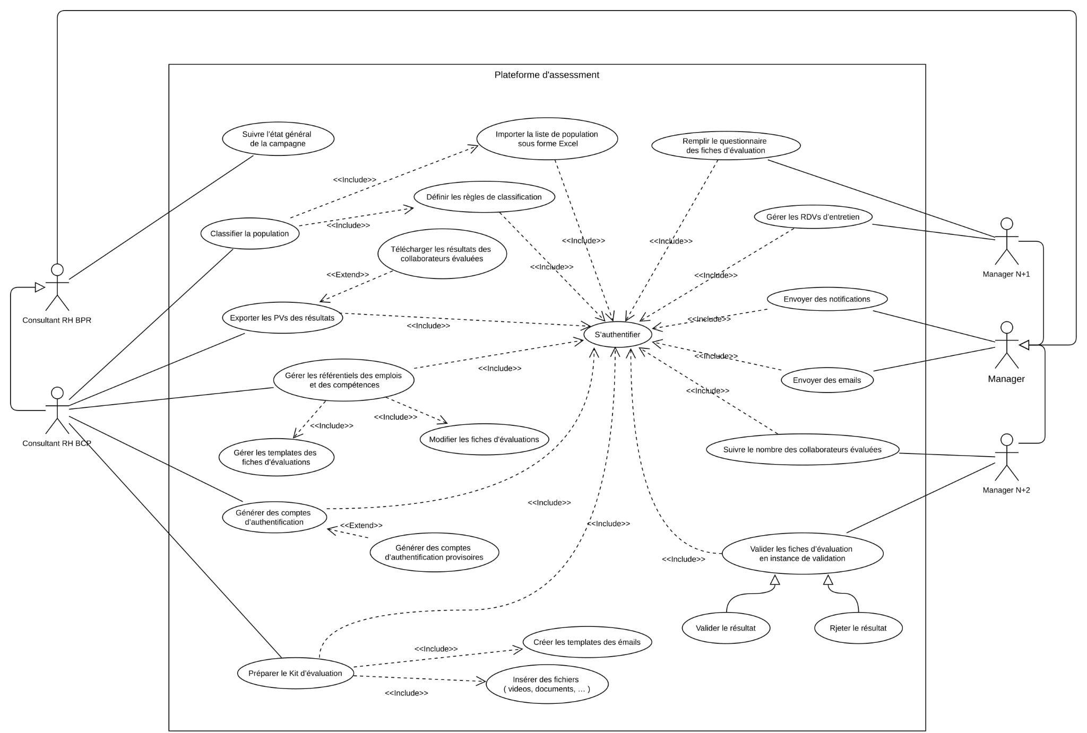
UML : Diagramme des cas d’utilisation
III. Cadre pratique du projet
Notes:
Maintenant on va voir le diagramme UML de la plateforme :

Slide 24
UML : Description détaillé d’un cas d’utilisation
III. Cadre pratique du projet
Nom de cas d’utilisation | Gérer les référentiels des emplois et des compétences
Acteurs | Consultant RH BCP
Contexte | Avant assessment ou bien dans la phase de préparation du Kit d’évaluation
Données d’entrée et préconditions | Le cas d’utilisation commence lorsque le consultant RH BCP clique sur la section de référentiels des emplois et des compétences dans sa page d'accueil
Données de sorties et postconditions
Notes:
Afin de clarifier le diagramme de cas d’utilisation, je l’ai expliqué par une description textuelle détaillée de chacun des cas d’utilisation.
Cette description sert à :
Imaginer l’interface utilisateur / système de la plateforme
Decrire pas à pas du scénario principal qui permet de réaliser ce cas d'utilisation.
Permet l’apparition des scénarios alternatifs qui ne sont que des variations possibles du scénario principal et les scénarios d'erreurs
Dans la présentation j’ai pris le cas d’utilisation : “Gérer les référentiels des emplois et des compétences”

Slide 25
UML : Description détaillé d’un cas d’utilisation
III. Cadre pratique du projet
Scénario principale | Le système affiche une liste des fiches d’emploi L’utilisateur peut chercher sur la fiche d’emploi voulu grâce à une barre de recherche, puis il la sélectionne Le système présente la fiche d’emploi Soit l’utilisateur clique sur le bouton “modifier” Le système affiche les informations de la fiche sous forme des champes d’un formulaire L’utilisateur change les champs voulus et cliquez sur le bouton “enregistrer” —> Reprend l'étape 3 Soit l'utilisateur clique sur le bouton “afficher les référentiels de compétences : Le système affiche une fenêtre avec deux choix : Savoir-faire, tenue de poste Soit l’utilisateur clique sur la section “Savoir-faire” : Le système affiche l’évaluation savoir-faire sous forme des champs modifiable L'utilisateur fait les changements voulus et il clique sur le bouton "enregistrer” —> Reprend l'étape 5.a Soit l’utilisateur clique sur la section “tenue de poste” : Le système affiche l’évaluation tenue de poste sous forme des champs modifiable L'utilisateur fait les changements voulus et il clique sur le bouton "enregistrer” —> Reprend l'étape 5.a 6. Reprend l’étape 1
Scenarios alternatives | Scénario alternative 1 : Ajouter une nouvelle fiche d’emploi Scénario alternative 2: Supprimer une fiche d’emploi

Slide 26
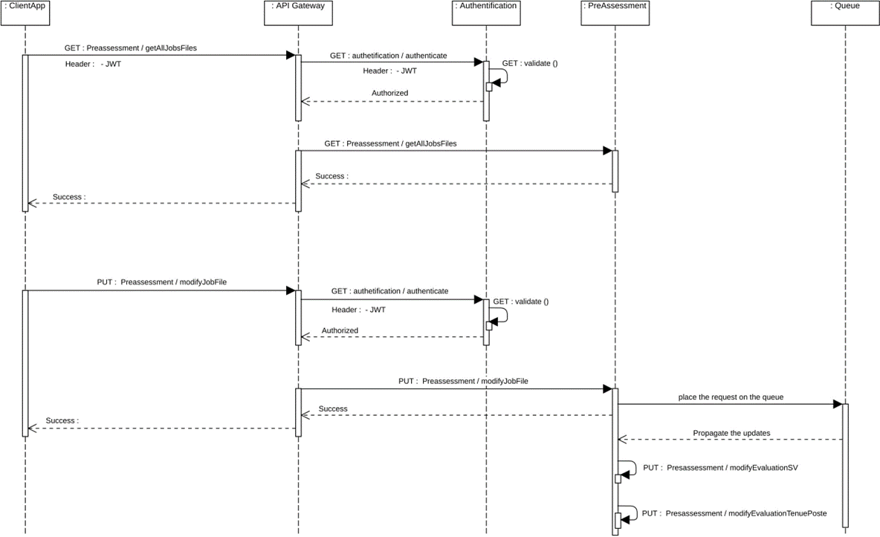
UML : Diagramme de séquence
III. Cadre pratique du projet
Notes:
Par la suite on va voir le diagramme de séquence de ce cas d’utilisation

Slide 27





Les outils de développement
III. Cadre pratique du projet

Slide 28
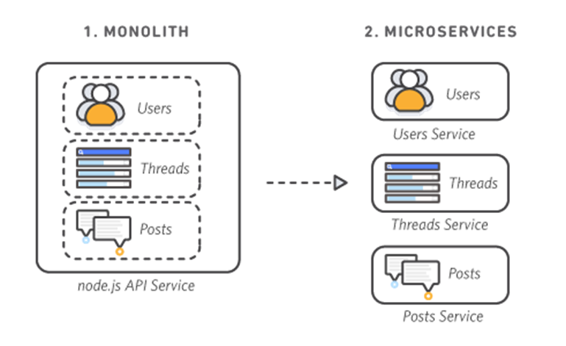
Architecture Microservices
III. Cadre pratique du projet
Une approche permettant de développer une application unique comme un ensemble services modulaires
Chaque module répond à un objectif métier spécifique et communique avec les autres modules.

Slide 29
Architecture Microservices
III. Cadre pratique du projet
Scalabilité
Augmentation de la productivité des développeurs
Interfaçage avec différentes applications managériales au sein DRH.
Notes:
Il faut aussi s’intéresser aux interfaces possibles entre la solution et les différentes applications managériales et DRH de l’entreprise, car celles-ci offrent la possibilité de réutiliser et de centraliser les informations sur l’entreprise et permettent d’assurer l’intégrité de ces dernières.

Slide 30
Architecture de la plateforme
III. Cadre pratique du projet
HTML
MVC
Spring
Interface frontend
traditionnelle
CSS
Cloud
JPA
FrontEnd
BackEnd
Security
Zuul
Eureka
JS
Génération de JAR
Diminution de la base de code
Monitoring en production
Notes:
Pourquoi le choix de Spring :
Génération d’un micro-service packagé sous forme d’un JAR. Le micro-service ne nécessite qu’une simple JVM pour s’exécuter.
Spring Boot détecte les Frameworks présents dans le classpath et les configure automatiquement
Monitoring et gestion des micro-services en Production

Slide 31
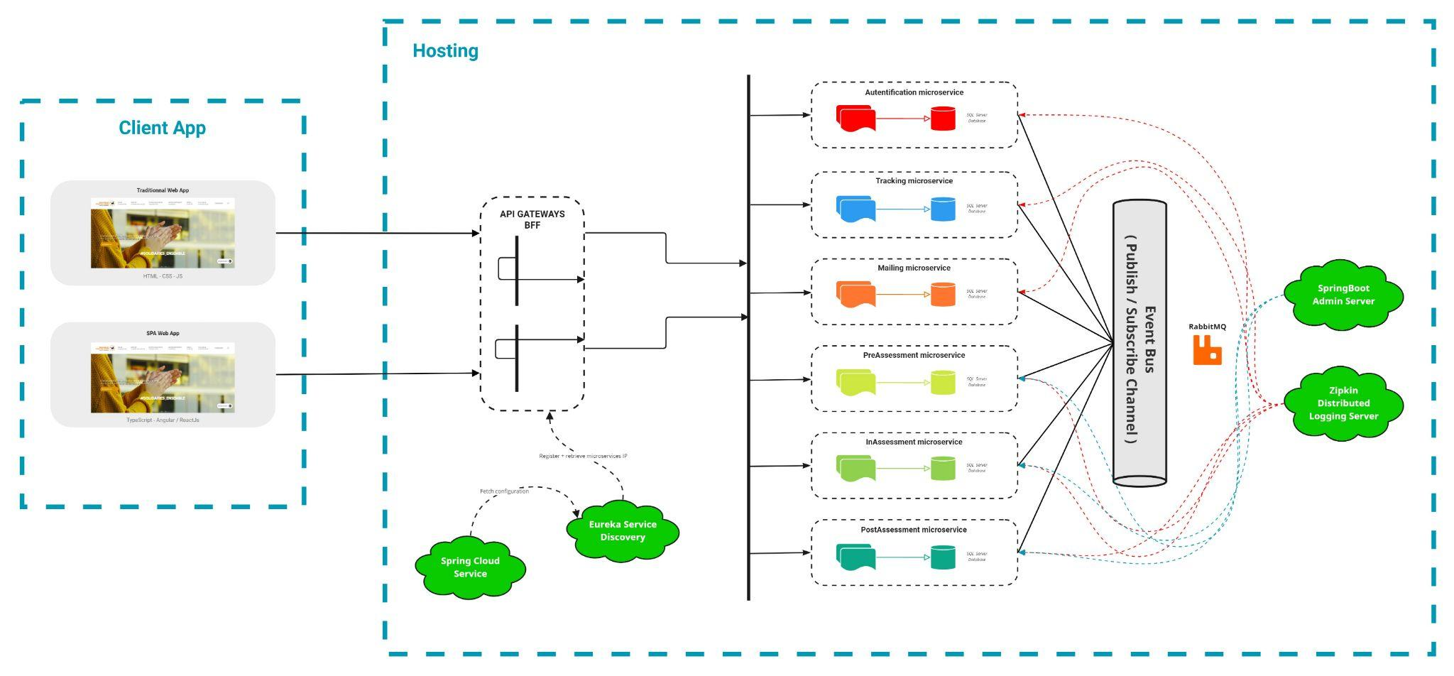
Architecture de la plateforme
III. Cadre pratique du projet
Notes:
Le diagramme [Cf Figure 53] montre que les différents clients communiquent vers des points de terminaison de passerelle d’API uniques, qui communiquent ensuite aux microservices
On s’interesse un peu sur l’architecture de communication entre les microservices :
Synchrone : a travers des requetes HTTP
Asynchrone ; à travers la technologie d’infrastructure RabbitMQ

Slide 32
Modèle d’architecture interne des microservices
III. Cadre pratique du projet
AUTHENTIFICATION
TRACKING
Microservices
du Plateforme
POST-ASSESSMENT
MAILING
IN-ASSESSMENT
PRE-ASSESSMENT
Spring Zuul
Spring Cloud
Eureka service
Zipkin Logs Service
Notes:
Dans notre la plateforme, on deux type de microservice :
Microservices d’infrastructure
Microservices de métier
on va voir une présentation de l’architecture interne de chaque micro-service, en présentant les composants Spring utilisées et aussi leur interface API qui le déclenche

Slide 33
Modèle d’architecture interne des microservices
III. Cadre pratique du projet
01
Sécurité
Spring Zuul
02
Fonctionnalité
Comment cela marche ?
Implémenter Zuul
Journalisation
03
Suivi des requetes
04
Filter et routeur
Notes:
On commence par le service API GATEWAY. Parmi ces fonctionnalités on trouve : la sécurité, la journalisation et le suivi des requêtes des clients. Ils peuvent être facilement abstraits sur API Gateway, et elle peut également agir comme un filtre et un routeur pour tous les appels de micro-services dans la plateforme.

Slide 34
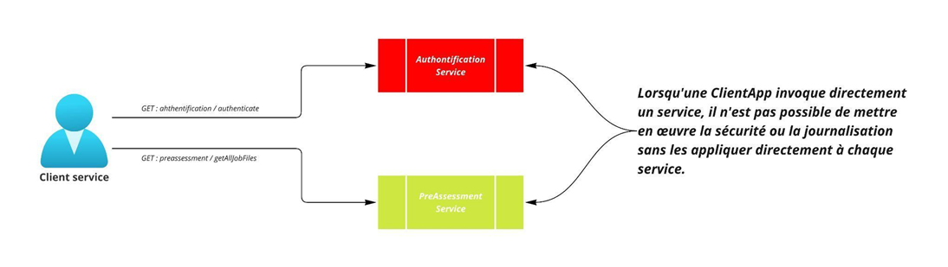
Modèle d’architecture interne des microservices
III. Cadre pratique du projet
Fonctionnalité
Comment cela marche ?
Implémenter Zuul
Spring Zuul

Slide 35
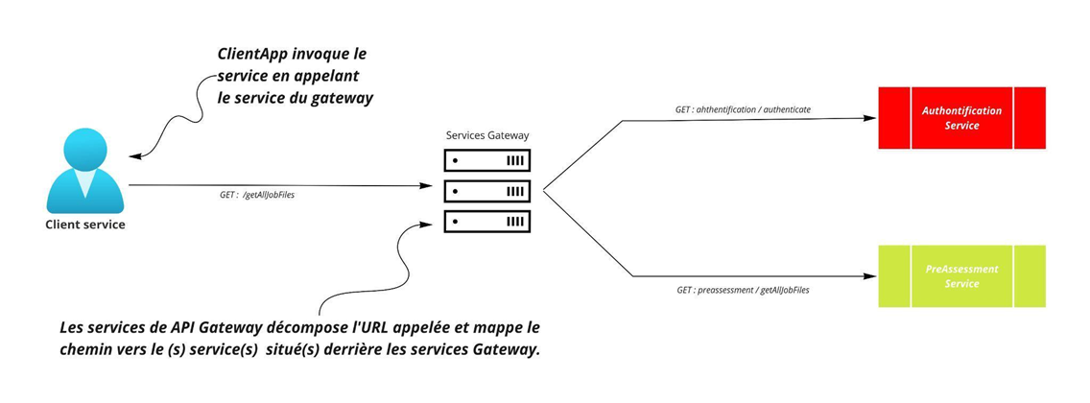
Modèle d’architecture interne des microservices
III. Cadre pratique du projet
Fonctionnalité
Comment cela marche ?
Implémenter Zuul
Spring Zuul

Slide 36
Modèle d’architecture interne des microservices
III. Cadre pratique du projet
01
Configurer un nouveau service Spring Boot et ajouter le composant Zuul
Spring Zuul
02
Annoter la classe Bootstrap avec les services Zuul
Fonctionnalité
Comment cela marche ?
Implémenter Zuul
03
Configurer Zuul pour communiquer avec Eureka server
04
Configurer les filtres Zuul

Slide 37

Modèle d’architecture interne des microservices
III. Cadre pratique du projet
AUTHENTIFICATION
Fonctionnalité
Comment cela marche ?
Implémenter le service
Notes:
Le principal avantage de cette architecture est que l'authentification et l'autorisation seront prises en charge par ce micro-service pour le reste des micro-services de la plateforme.
Tout d’abord on doit différencier entre l’authentification et l'autorisation :
L’authentification permet d’identifier l’utilisateur
L’autorisation contrôle ce que l’utilisateur a le droit de faire en lui affectant des rôles appropriées

Slide 38
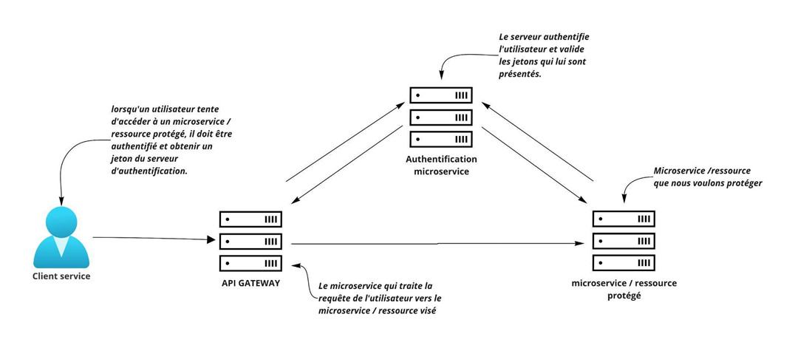
Modèle d’architecture interne des microservices
III. Cadre pratique du projet
Fonctionnalité
Comment cela marche ?
Implémenter le service
AUTHENTIFICATION

Slide 39
Modèle d’architecture interne des microservices
III. Cadre pratique du projet
AUTHENTIFICATION
01
Créer les services suivants: Authentification, Enregistrement, …
Fonctionnalité
Comment cela marche ?
Implémenter le service
02
Ajouter le service dans le serveur Eureka
03
Configurer Spring Security pour la gestion d'accès selon les rôles

Slide 40
Modèle d’architecture interne des microservices
III. Cadre pratique du projet
01
Récupérer les données de toutes les fiches d'évaluations
TRACKING
02
Implémenter les graphes présentés
dans le tableau de bord
Fonctionnalité
API endpoints
03
Implémenter les graphes présentés
dans le tableau de bord

Slide 41
Modèle d’architecture interne des microservices
III. Cadre pratique du projet
TRACKING
Type de requete | Les requetes HTTP
GET | Tracking / getAssessmentProgress / {id_assessment}
 | Tracking / getEvaluatedPopulation/ {id_assessment}
 | Tracking / getNonEvaluatedPopulation/ {id_assessment}
 | Tracking / getEvaluatedPopulation/ {id_assessment}
 | Tracking / getAllAssessment
 | Tracking / getManager / {role} / {id_assessment}
Fonctionnalité
API endpoints

Slide 42
Modèle d’architecture interne des microservices
III. Cadre pratique du projet
01
Classification de la population cible selon des catégories.
TRACKING
PRE-ASSESSMENT
02
Fonctionnalité
API endpoints
Préparation du Kit d’évaluation.
03
Gestion des référentiels d’emplois et
de compétences.

Slide 43
Modèle d’architecture interne des microservices
III. Cadre pratique du projet
TRACKING
Type de requete | Les requetes HTTP
GET | preassessment / getJobFile / {id_jobFile}
 | preassessment / getJobFile / {id_jobFile}
 | preassessment / getEcaluationTenuePoste / {id_evaluationTenuePoste}
PRE-ASSESSMENT
Fonctionnalité
API endpoints

Slide 44
Modèle d’architecture interne des microservices
III. Cadre pratique du projet
TRACKING
Type de requete | Les requetes HTTP
POST | preassessment / classifyPopulation
 | preassessment / assignAssessmentToEmployee/ {id_participant} / {id_assessment}
 | preassessment / addEmailTemplate
 | preassessment / addJobFile
 | preassessment / addEvaluationSf
 | addEcaluationTenuePoste
PRE-ASSESSMENT
Fonctionnalité
API endpoints

Slide 45
Modèle d’architecture interne des microservices
III. Cadre pratique du projet
TRACKING
Type de requete | Les requetes HTTP
PUT | preassessment / modifyJobFile / {id_jobFile}
 | preassessment / modifyEvaluationSf / {id_evaluationSf}
 | preassessment / modifyEcaluationTenuePoste / {id_evaluationTenuePoste}
PRE-ASSESSMENT
Fonctionnalité
API endpoints

Slide 46
Modèle d’architecture interne des microservices
III. Cadre pratique du projet
TRACKING
Type de requete | Les requetes HTTP
DELETE | preassessment / deleteJobFile / {id_jobFile}
 | preassessment / deleteEvaluationSf / {id_evaluationSf}
 | preassessment / deleteEcaluationTenuePoste / {id_evaluationTenuePoste}
PRE-ASSESSMENT
Fonctionnalité
API endpoints

Slide 47
Modèle d’architecture interne des microservices
III. Cadre pratique du projet
01
Saisie des fiches d'évaluations
IN-ASSESSMENT
02
Fonctionnalité
API endpoints
Validation des fiches d'évaluation en instance de validation
03
Rejet des fiches d'évaluation en
instance de validation

Slide 48
Modèle d’architecture interne des microservices
III. Cadre pratique du projet
IN-ASSESSMENT
Type de requete | Les requetes HTTP
POST | inassessment / evaluate / {id_manager} / {id_participant}
 | inassessment / validateEvaluation / {id_assessment} / {id_manager} / {id_participant}
 | inassessment / rejectEvaluation / {id_assessment} / {id_manager} / {id_participant}
Fonctionnalité
API endpoints

Slide 49
Modèle d’architecture interne des microservices
III. Cadre pratique du projet
01
Exporter les PVs des résultats
POST-ASSESSMENT
02
Fonctionnalité
API endpoints
Gestion des templates des PVs
03
Classification automatique des résultats
selon le barème identifié

Slide 50
Modèle d’architecture interne des microservices
III. Cadre pratique du projet
POST-ASSESSMENT
Type de requete | Les requetes HTTP
GET | postassessment / exportAllPv
 | postassessment / exportPv / {id_participant} / {id_assessment}
 | postassessment / getAssessmentResults / {id_assessment}
 | postassessment / getAssessmentResult / {id_participant} / {id_assessment}
 | postassessment / getParticipantAssessmentResults / {id_participant}
Fonctionnalité
API endpoints

Slide 51
Modèle d’architecture interne des microservices
III. Cadre pratique du projet
POST-ASSESSMENT
Type de requete | Les requetes HTTP
POST | postassessment / addPvTemplate
Fonctionnalité
API endpoints

Slide 52
Modèle d’architecture interne des microservices
III. Cadre pratique du projet
POST-ASSESSMENT
Type de requete | Les requetes HTTP
PUT | postassessment / modifyPvTemplate / {id_pv}
Fonctionnalité
API endpoints

Slide 53
Modèle d’architecture interne des microservices
III. Cadre pratique du projet
POST-ASSESSMENT
Type de requete | Les requetes HTTP
DELETE | postassessment / deletePvTemplate / {id_pv}
Fonctionnalité
API endpoints

Slide 54
Réalisation

Slide 55
Réalisation : “Valider une fiche d'évaluation”
III. Conclusion et réalisation
Authentication
Remplir le
questionnaire
01
02
03
Sélection d’un collaborateur

Slide 56

Réalisation : “Valider une fiche d'évaluation”
III. Conclusion et réalisation
01
Authentication
02
Sélection d’un collaborateur
03
Remplir le
questionnaire
Notes:
Le manager N+1 doit obligatoirement s’authentifier et cela à travers l’interface de login (CF. Figure 66).
Cette interface offre deux champs « Matricule » et « Mot de passe » qui permet d’assurer l’authentification.
L’interface contient aussi un bouton « Connexion » qui permet de vérifier les informations de l’utilisateur et un bouton « Oublier la clé ? » qui permet de naviguer vers la page de réinitialisation de mot de passe.

Slide 57

Réalisation : “Valider une fiche d'évaluation”
III. Conclusion et réalisation
01
Authentication
02
Sélection d’un collaborateur
03
Remplir le
questionnaire
Notes:
Si l’utilisateur a oublié son mot de passe il peut profiter du service du réinitialisation de mot de passe assurer par l’interface « Oublier la clé ?» en remplissant le champ d’email et envoyer la demande en cliquant sur le bouton « Réinitialiser » (un code de réinitialisation sera envoyé au courriel indiqué)

Slide 58
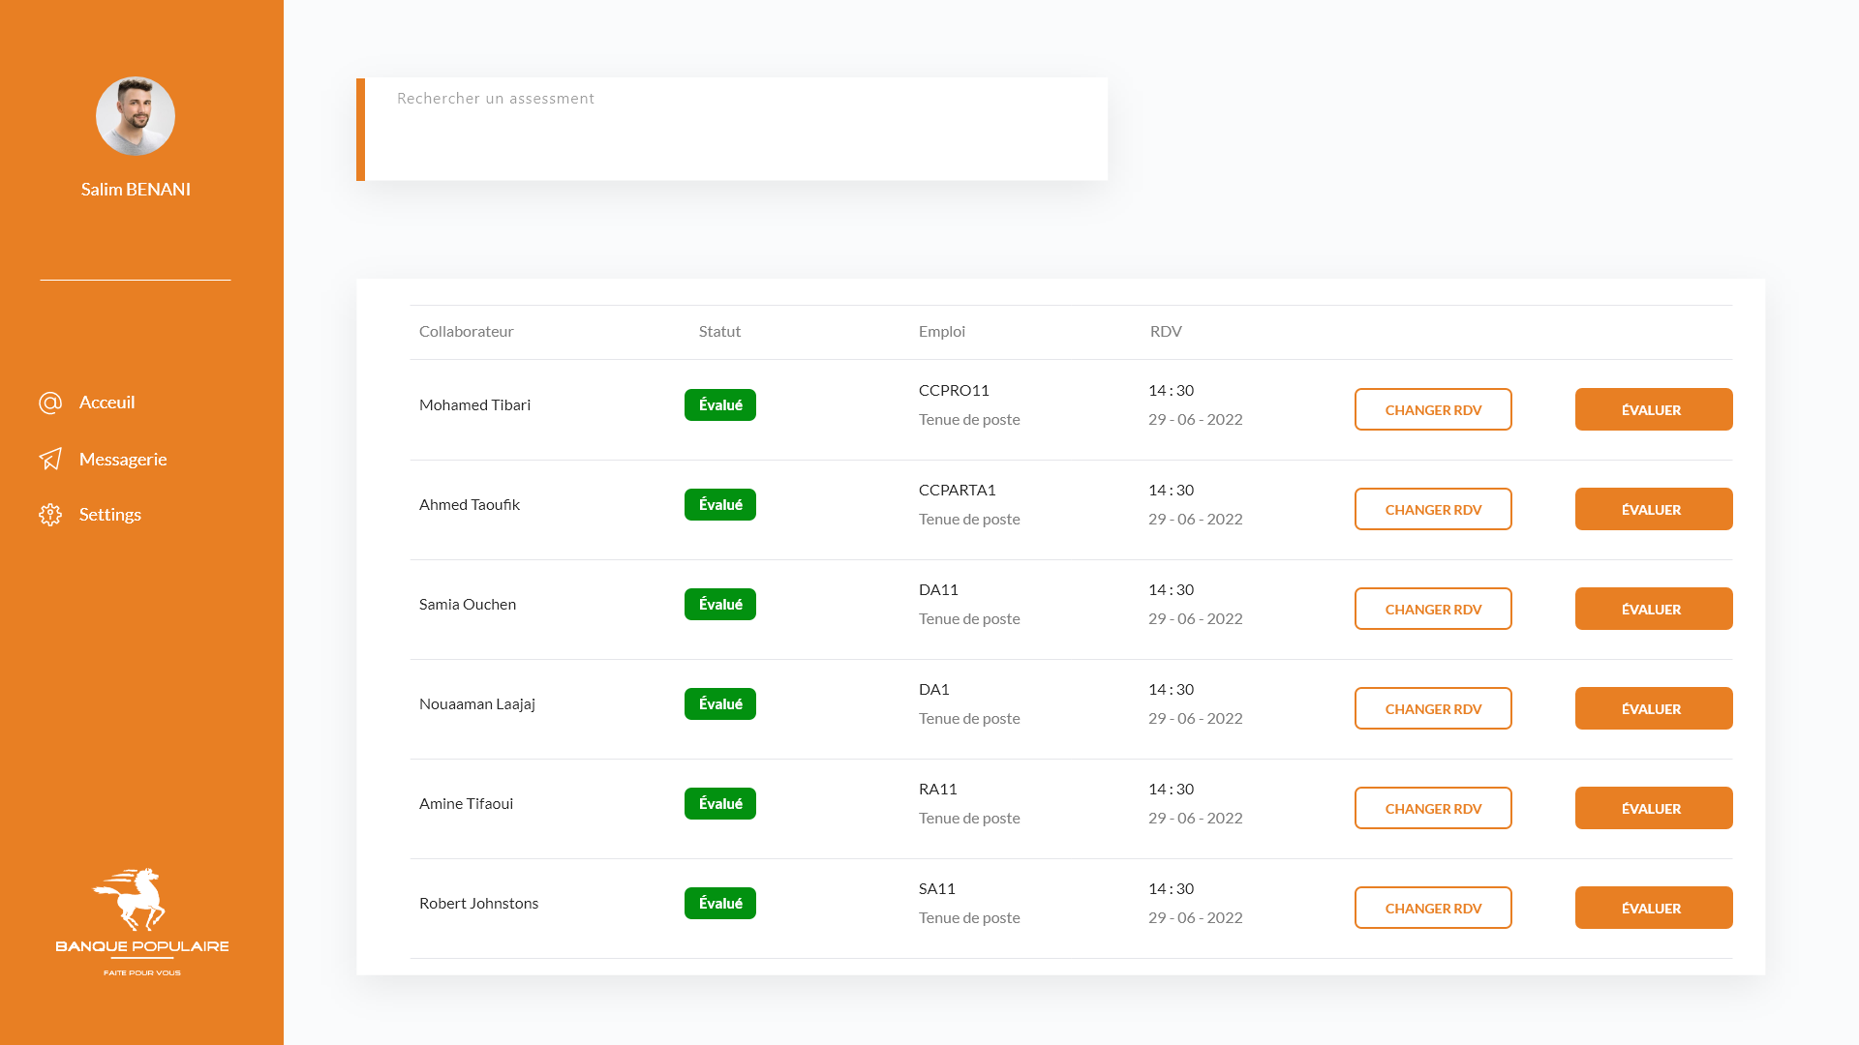
Réalisation : “Valider une fiche d'évaluation”
III. Conclusion et réalisation
01
Authentication
02
Sélection d’un collaborateur
03
Remplir le
questionnaire
Notes:
Une fois le manager a été bien authentifié, il accède à la page d’accueil qui affiche la listedes collaborateurs à évaluer pour cette campagne d’assessment.
Une fois le collaborateur se montre au RDV accordé, le manager cherche sa fiche dans la barre de recherche soit par son matricule ou bien par son nom. Par la suite il clique sur le bouton “Evaluer”.

Slide 59
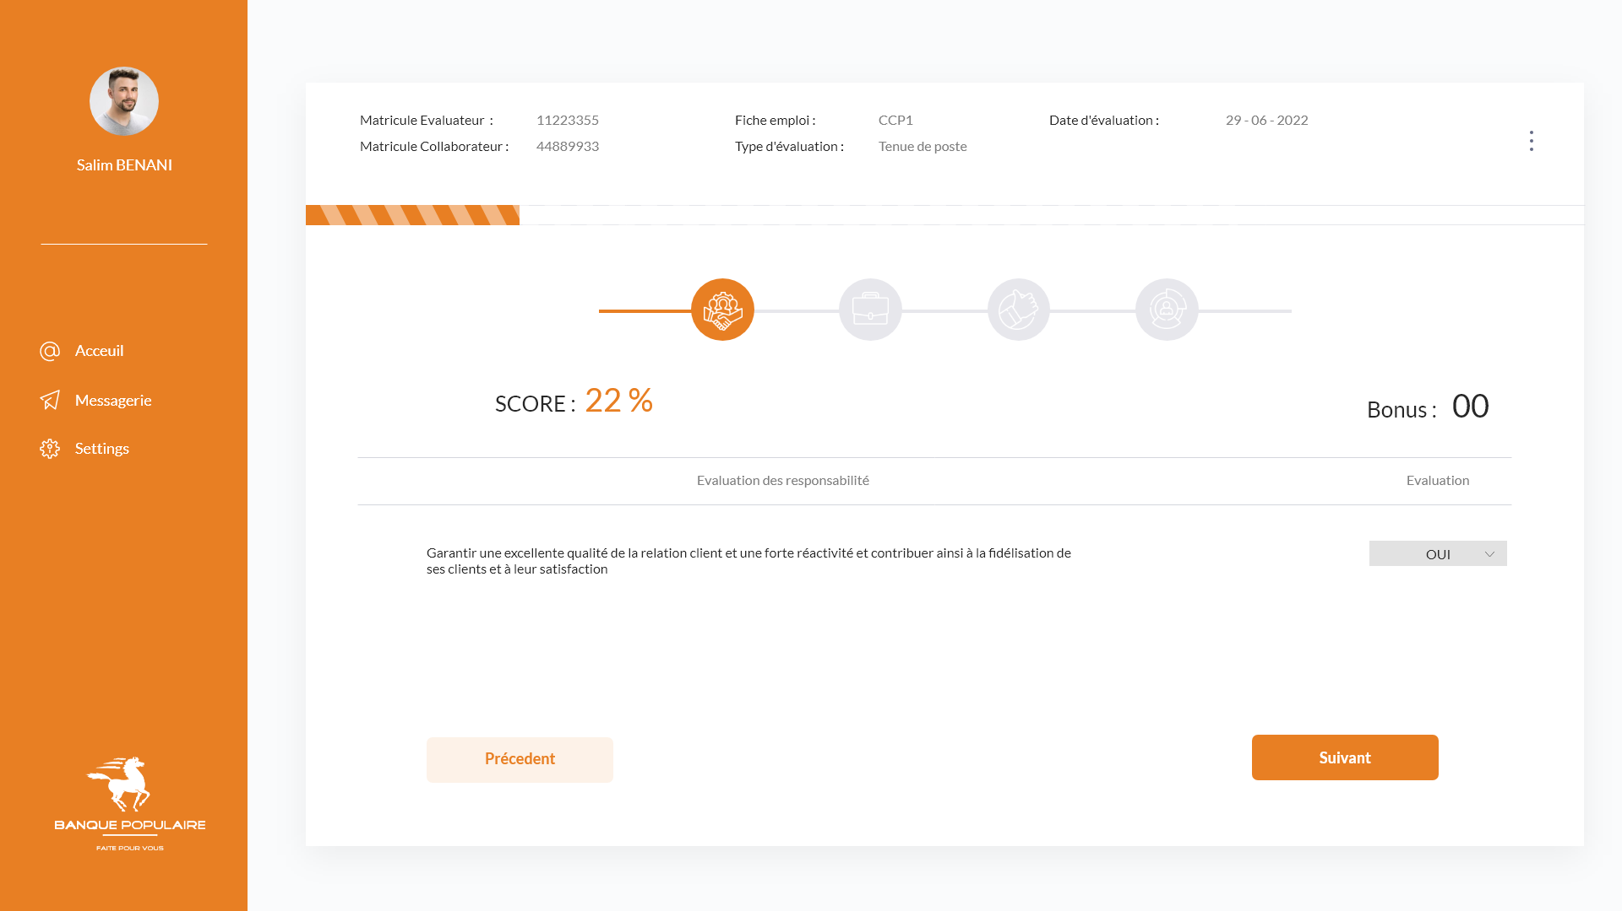
Réalisation : “Valider une fiche d'évaluation”
III. Conclusion et réalisation
01
Authentication
02
Sélection d’un collaborateur
03
Remplir le
questionnaire
Notes:
Sur cette étape, le manager remplit le formulaire de la fiche d’évaluation question par question : une fois qu’il termine la première, il se dirige à la deuxième en cliquant sur le bouton « suivant », avec la possibilité de revenir en arrière avec le bouton « précédent »

Slide 60
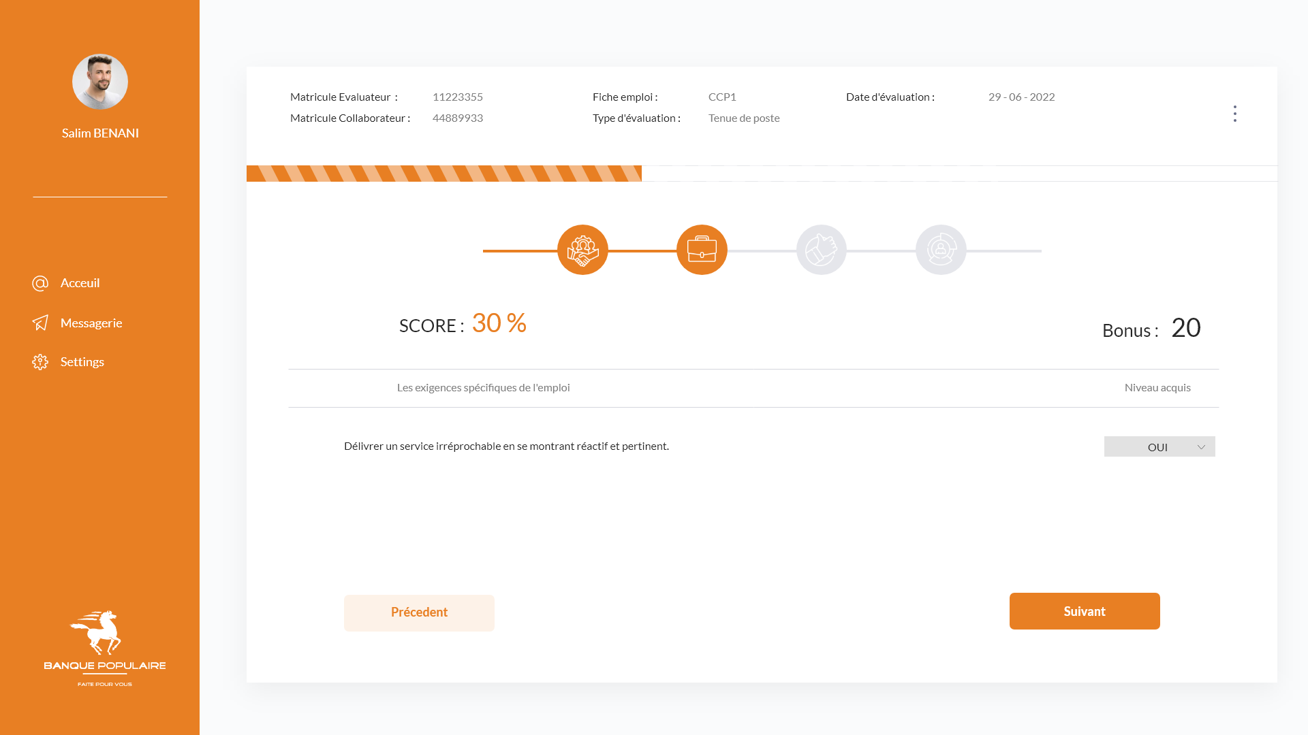
Réalisation : “Valider une fiche d'évaluation”
III. Conclusion et réalisation
01
Authentication
02
Sélection d’un collaborateur
03
Remplir le
questionnaire

Slide 61
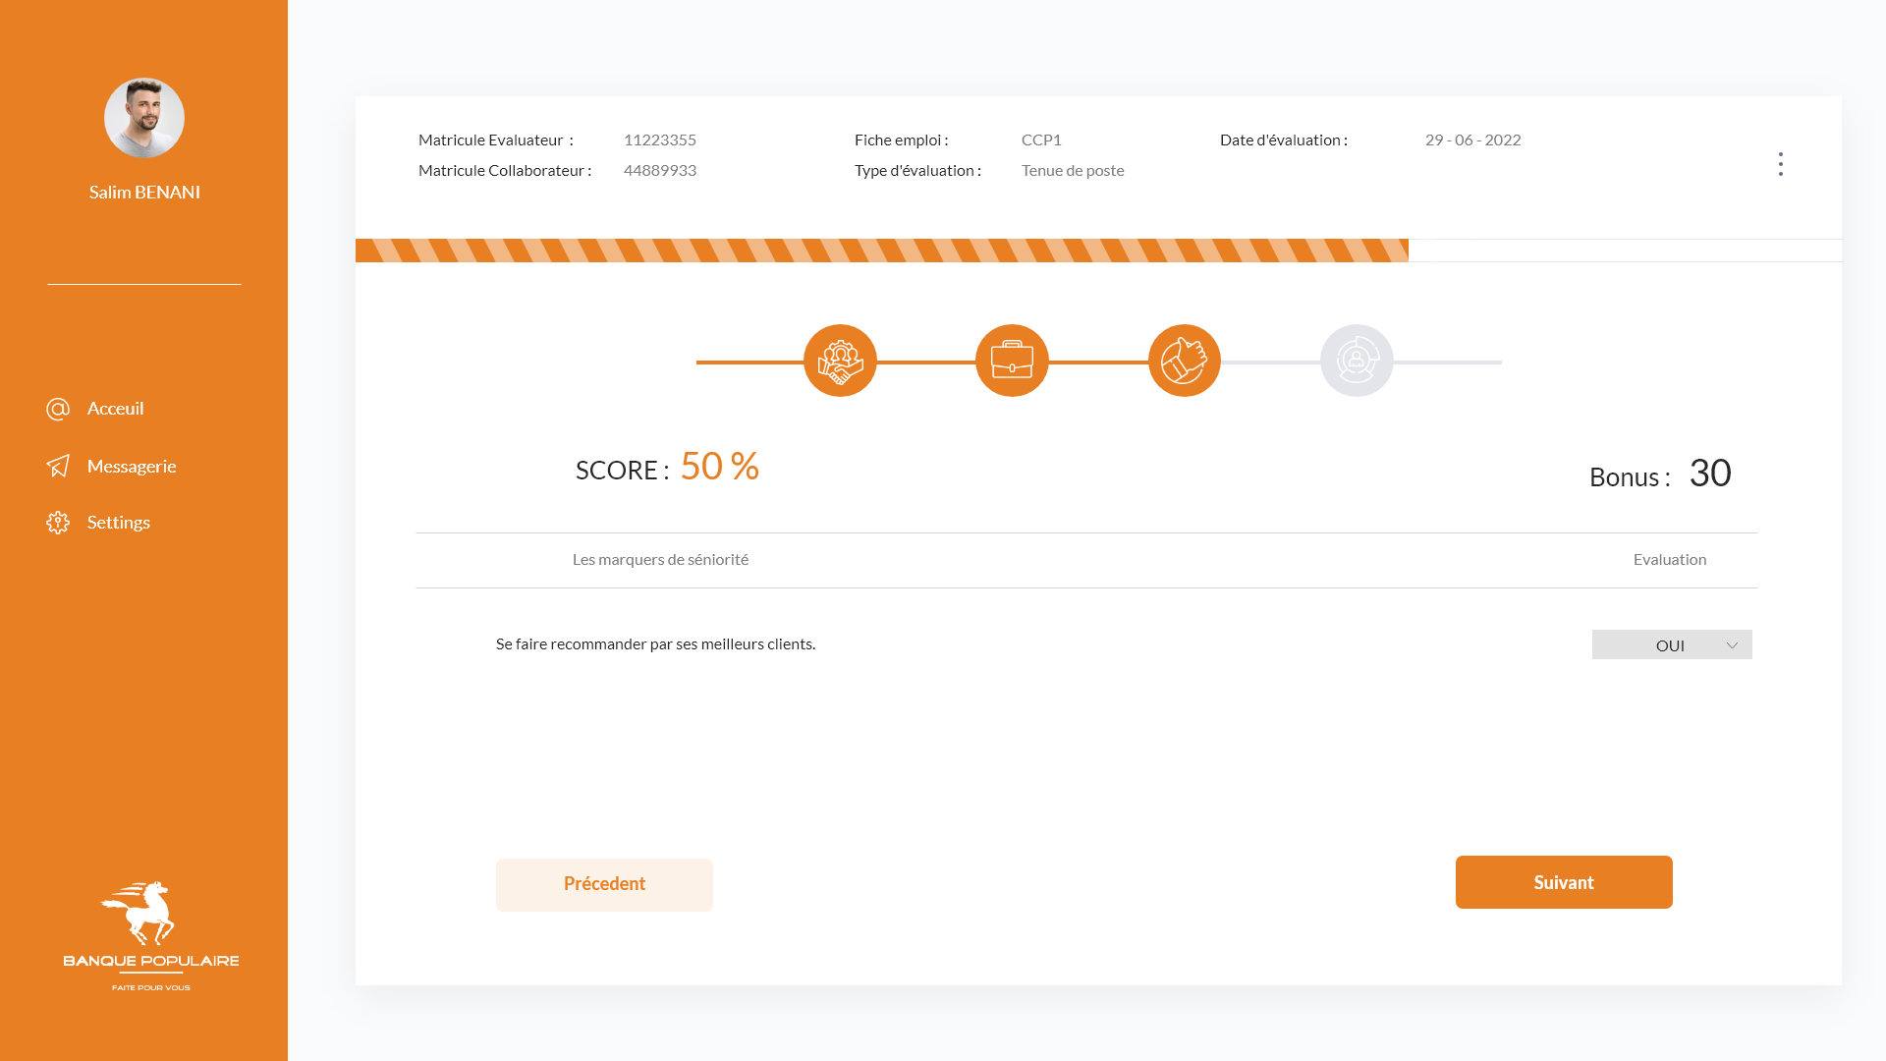
Réalisation : “Valider une fiche d'évaluation”
III. Conclusion
01
Authentication
02
Sélection d’un collaborateur
03
Remplir le
questionnaire

Slide 62
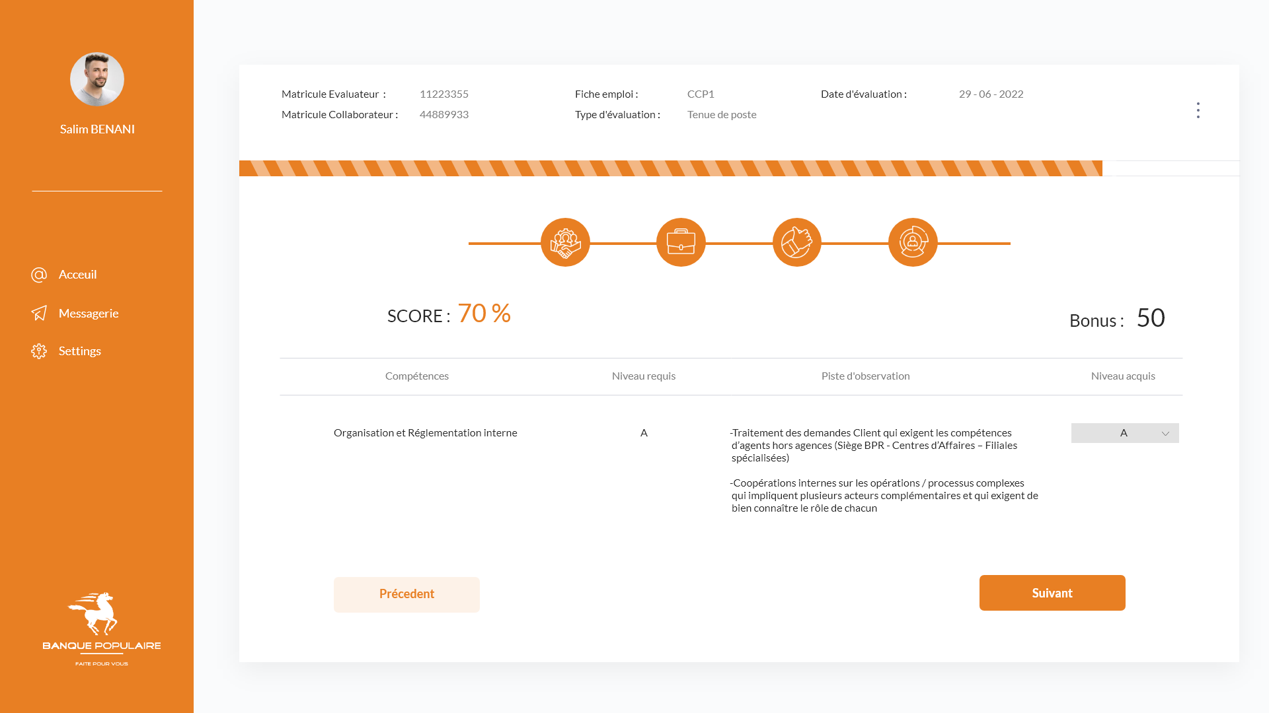
Réalisation : “Valider une fiche d'évaluation”
III. Conclusion
01
Authentication
02
Sélection d’un collaborateur
03
Remplir le
questionnaire

Slide 63
Conclusion

